Slide 1
Pesquisa, Tecnologia e Sociedade
(aulas 7 e 8)

Slide 2
Aulas
13
Tipos de metodologias qualitativas
14
Tipos de metodologias quantitativas
15
Formas de comunicar pesquisa

Slide 3


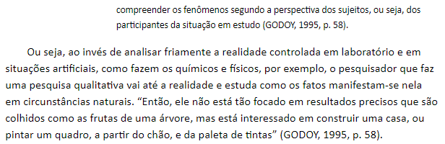
Tipos de metodologias qualitativas
Tipos de metodologias quantitativas
Formas de comunicar a pesquisa
Senac e a pesquisa

Slide 4

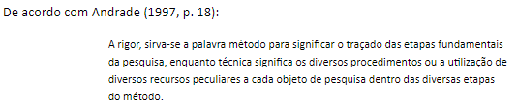

Tipos de metodologias qualitativas
Tipos de metodologias quantitativas
Formas de comunicar a pesquisa
Método e Técnica

Slide 5
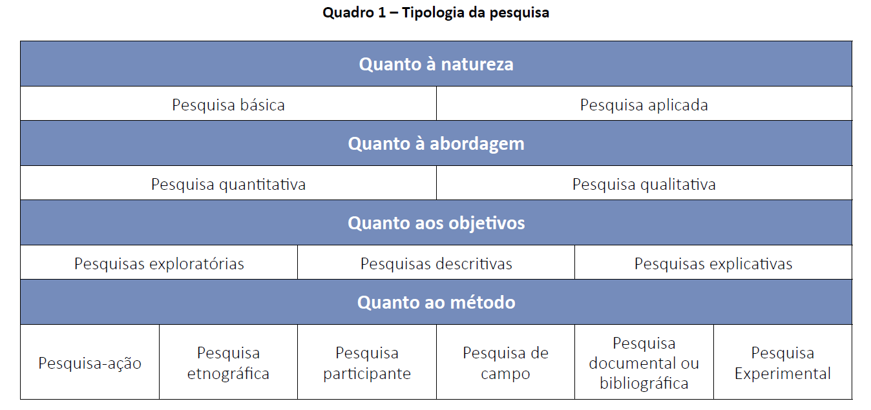
Tipos de metodologias qualitativas
Tipos de metodologias quantitativas
Formas de comunicar a pesquisa
Senac e a pesquisa

Slide 6
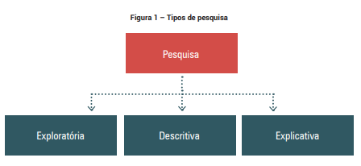
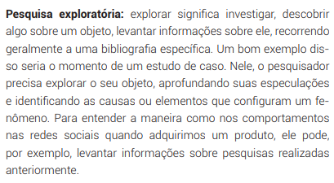

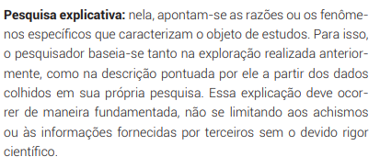


Slide 7
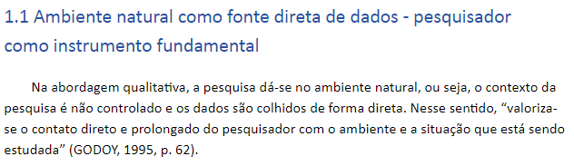
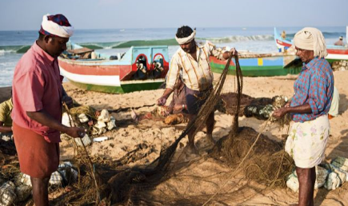
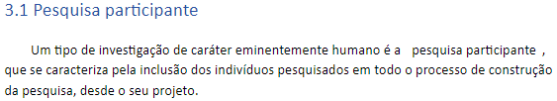

Tipos de metodologias qualitativas
Tipos de metodologias quantitativas
Formas de comunicar a pesquisa
Senac e a pesquisa

Slide 8
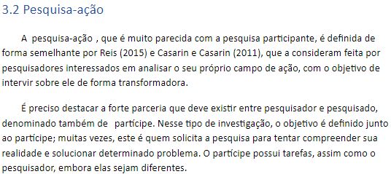
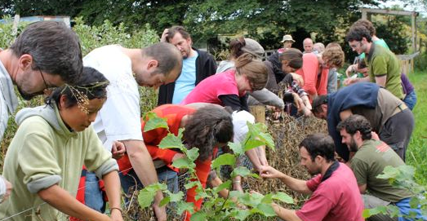
Tipos de metodologias qualitativas
Tipos de metodologias quantitativas
Formas de comunicar a pesquisa
Senac e a pesquisa

Slide 9
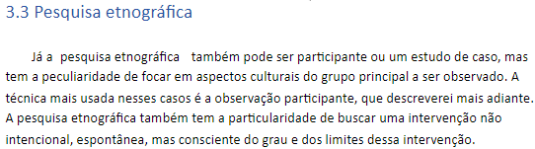

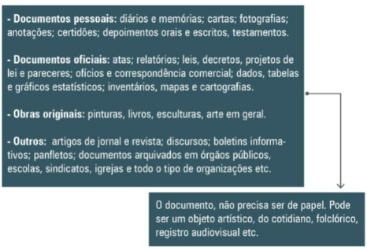
Tipos de metodologias qualitativas
Tipos de metodologias quantitativas
Formas de comunicar a pesquisa
Senac e a pesquisa

Slide 10
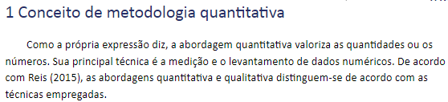
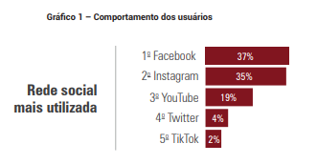
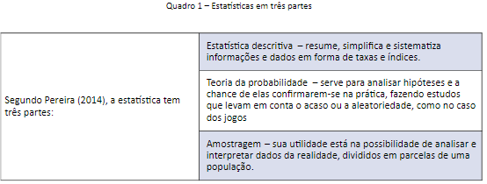
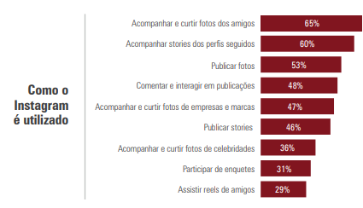
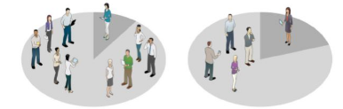


Tipos de metodologias qualitativas
Tipos de metodologias quantitativas
Formas de comunicar a pesquisa
Senac e a pesquisa

Slide 11
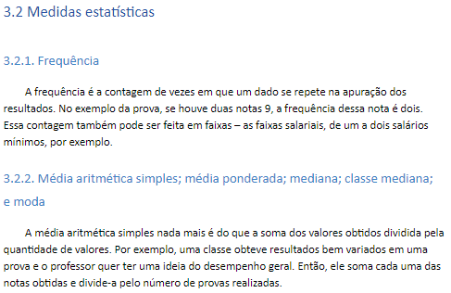

Tipos de metodologias qualitativas
Tipos de metodologias quantitativas
Formas de comunicar a pesquisa
Senac e a pesquisa

Slide 12
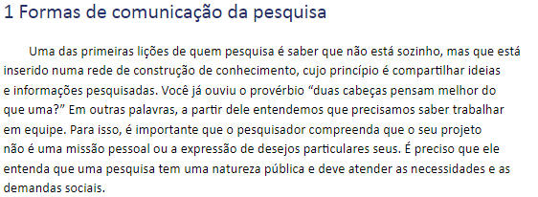


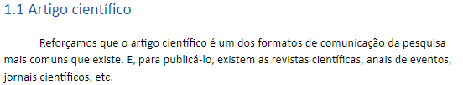
Tipos de metodologias qualitativas
Tipos de metodologias quantitativas
Formas de comunicar a pesquisa
Senac e a pesquisa

Slide 13
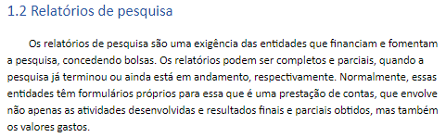




Tipos de metodologias qualitativas
Tipos de metodologias quantitativas
Formas de comunicar a pesquisa

Slide 14
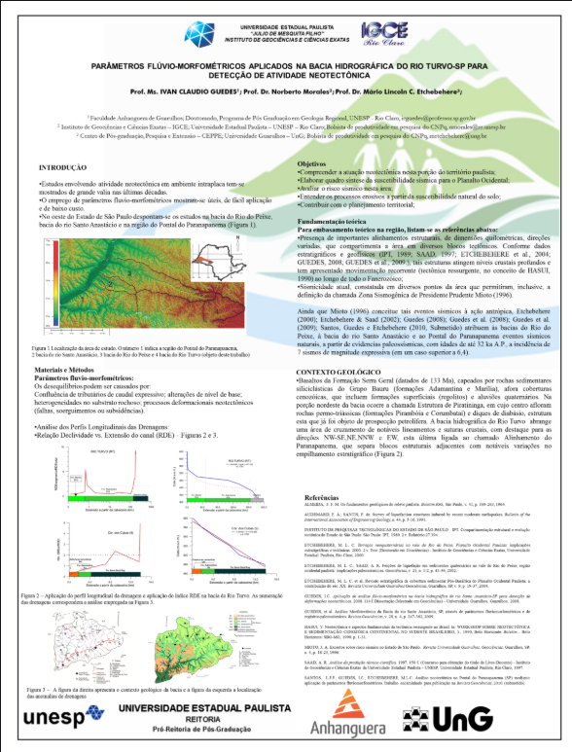
O que é um Banner ?
Principal função do banner: sintetizar informações e dados relevantes da pesquisa
Como montá-lo?
Pode utilizar tanto um word como PPT para montá-lo.
Como transformá-lo em um banner atrativo?
Utilize texto apropriado e imagens para ficar mais atrativo.
Quanto custa um modelo 90x120 ?
Isso depende do seu fornecedor, mas deve variar (r$ 60,00 a 120,00)

Slide 15
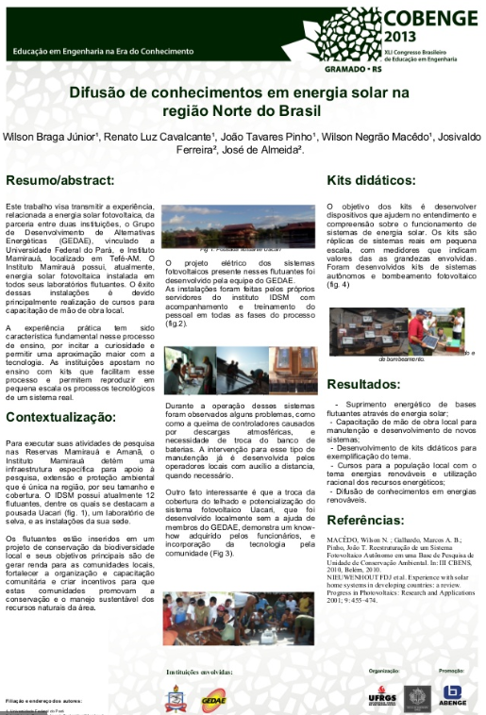
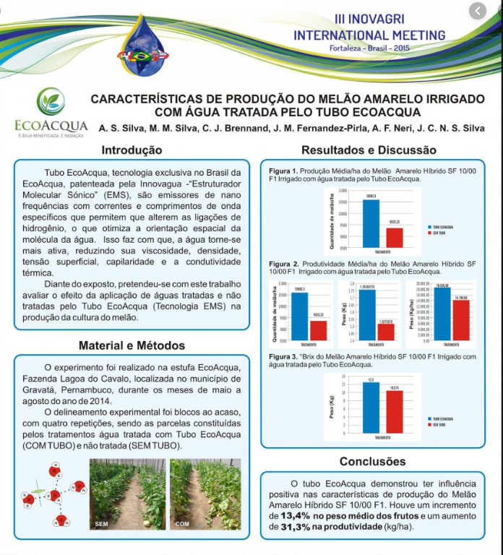
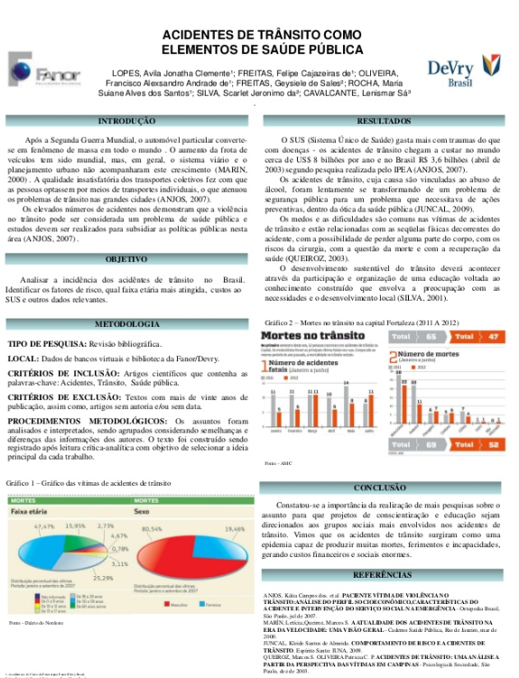
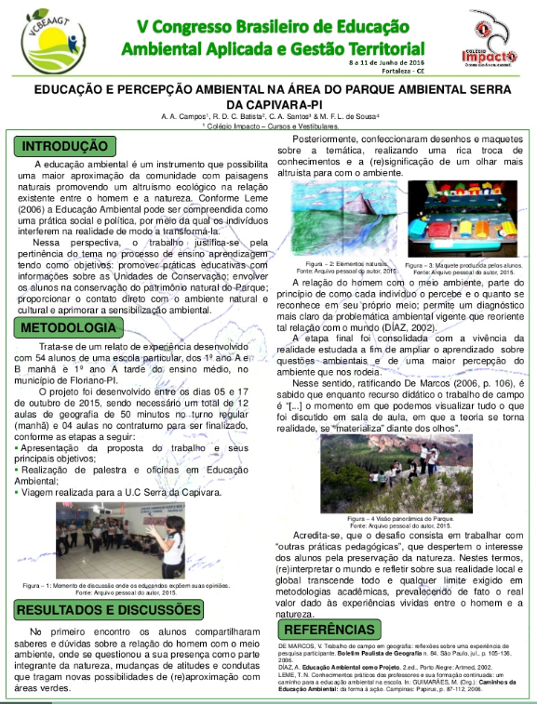

Slide 17
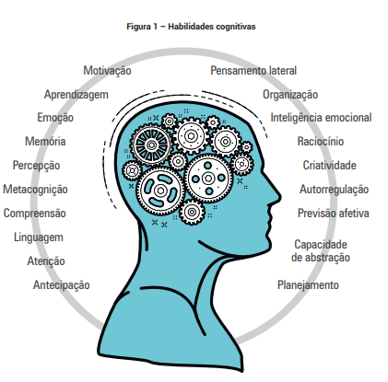

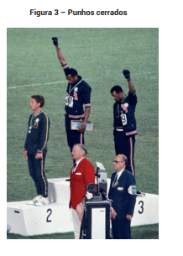


Slide 18

Dúvidas

Slide 19
Obrigado!

